Slide 1
简易智能手环
SIMPLE SMART BRACELET
信息科学与工程学院 班级： 电子2002班
答辩人：高峰
导师：谢家宇

Slide 2
行业PPT模板http://www.1ppt.com/hangye/
目 录
CONTENTS
01
选题背景与现状
选题背景
国内外现状
02
设计流程与架构
系统设计流程
系统架构
03
设计模块与功能
模块原理
功能实现
04
总结分析与展望
设计总结
未来发展

Slide 3
01
PART 01
选题背景与意义
选题背景
国内外现状

Slide 4
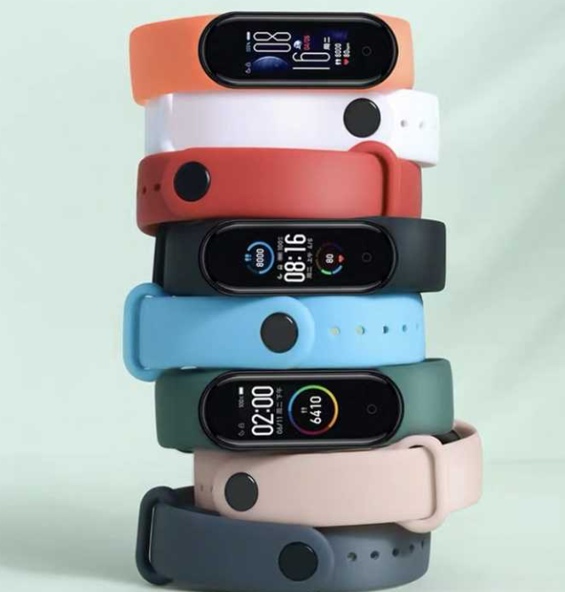
选题背景
智能手环作为一种结合了智能科技和健康管理的穿戴设备，已经成为现代生活中不可或缺的一部分。
智能手环的是基于人们对健康和生活质量的需求，结合了智能科技的发展和创新，为用户提供了便捷、智能的健康管理和生活辅助解决方案。随着科技的不断进步和应用场景的扩展，智能手环将继续在健康领域发挥重要作用，成为人们健康生活的得力助手。
智能手环通常具有多种功能，包括但不限于心率监测、睡眠追踪、运动记录、消息提醒等。通过传感器和智能算法的结合，智能手环能够实时监测用户的生理指标和活动数据，为用户提供全面的健康数据分析和反馈。

Slide 5
国内外现状
智能手环市场呈现出快速增长的态势。国内知名的科技公司也纷纷推出自己的智能手环产品，如小米、华为、荣耀等。不仅提供基本的健康监测功能，还具备多种实用的辅助功能，包括运动追踪、心率监测、睡眠分析、消息提醒等。此外，在健康管理领域，智能手环通过与手机APP的连接，提供更加个性化和专业的健康数据分析和建议，满足用户对健康管理的需求。
国内现状
智能手环市场同样蓬勃发展。全球知名的科技公司如Apple、Fitbit等也推出了各自的智能手环产品。这些产品不仅具备健康监测和运动追踪等基础功能，还采用了更多先进的技术和创新设计。例如，一些智能手环还可以进行支付功能、音乐控制、GPS定位等，为用户提供更多便利和娱乐选择。同时，智能手环在医疗健康领域也得到了广泛应用，被用于疾病预防、慢性病管理等方面
国外现状

Slide 6
02
PART 02
设计流程与架构
系统设计流程
系统架构

Slide 7
系统设计流程
需求分析
系统设计
系统开发
测验分析
明确功能和性能要求，分析各传感器模块的技术参数和特性。
确定合适的硬件平台和数据采集方案
设计系统整体架构。
确定硬件连接方式、数据通讯协议和功耗管理策略。
硬件开发阶段：进行电路设计和原理图绘制。
软件开发阶段：编写STM32微控制器的固件程序。
验证各功能模块的准确性和稳定性
对实验数据进行分析和处理

Slide 8
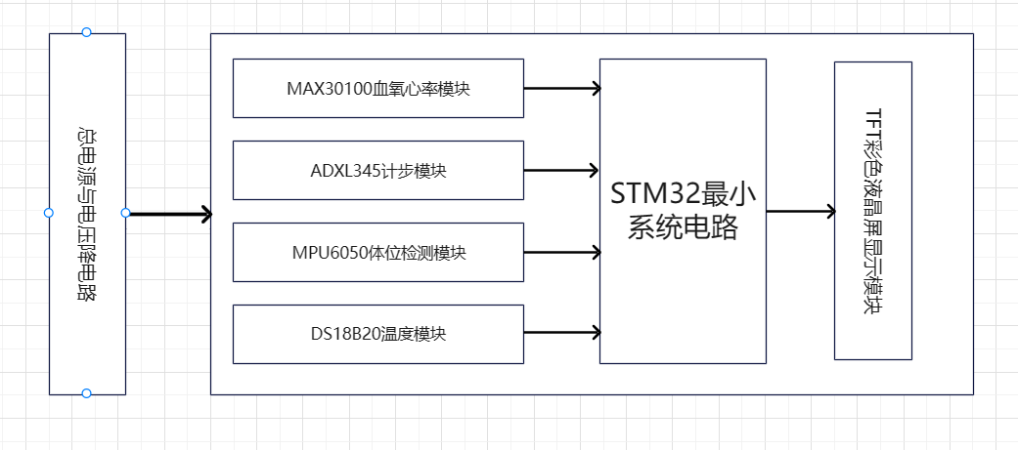
系统架构

Slide 9
03
PART 03
设计模块及功能
模块原理
功能实现

Slide 10
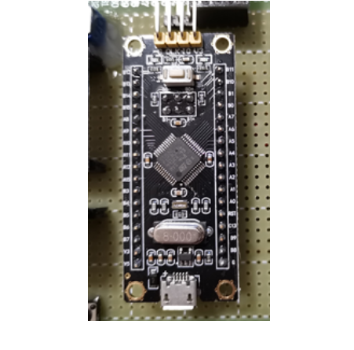
模块原理
STM32F103C8T6最小开发板
TM32F103C8T6是一款性能稳定、功能丰富、易于使用的微控制器。它广泛应用于各种嵌入式系统和应用，如工业控制、智能家居、消费电子产品、医疗设备等领域。开发者可以利用其强大的功能和灵活的接口，快速构建高性能的嵌入式应用系统。
ST公司的STC89C52单片机作为主控制器，STC89S52主要是低功耗、高性能器件，具有良好的存储功能。该单片机价格低，功能比较全面， 功耗小，但它是个8位存储器，不能达到实现本次设计的需求，故而因此放弃。

Slide 11
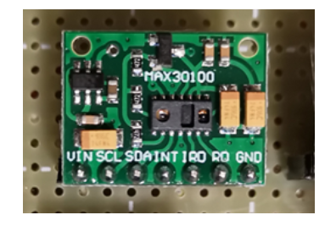
模块原理
MAX30100血氧心率模块
血氧心率模块通过红外光传感器发射红外光束进入皮肤组织，光电检测器接收组织反射或透射回来的光信号，通过检测血液脉搏波形和红外光在血液中的吸收情况，计算血氧饱和度和心率等生理参数。

Slide 12
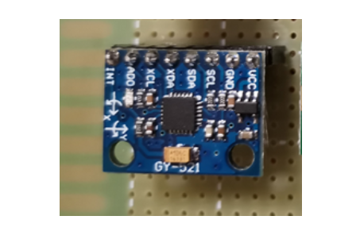
模块原理
MPU6050体位检测模块
体位检测模块利用内置的三轴加速度计和三轴陀螺仪来检测物体的姿态和运动状态。加速度计用于测量物体的线性加速度，而陀螺仪则用于检测物体的角速度或旋转速率。通过结合这两种传感器的数据，MPU6050可以提供关于物体姿态、方向和运动状态的信息。
ST公司的STC89C52单片机作为主控制器，STC89S52主要是低功耗、高性能器件，具有良好的存储功能。该单片机价格低，功能比较全面， 功耗小，但它是个8位存储器，不能达到实现本次设计的需求，故而因此放弃。

Slide 13
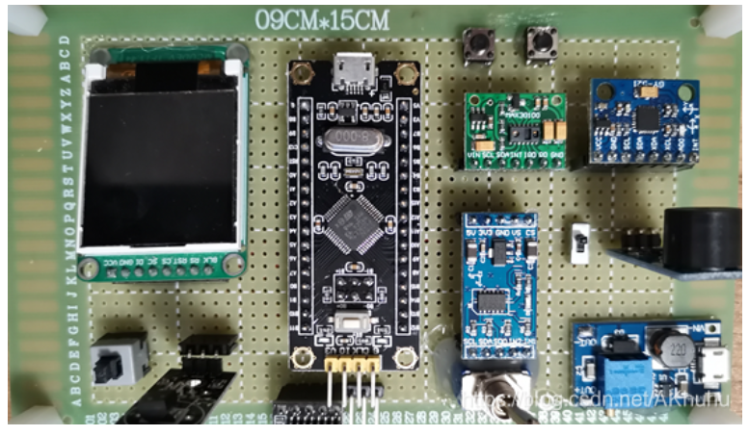
功能实现
传感器模块
MAX30100血氧心率模块：用于实时监测用户的血氧饱和度和心率数据。
ADXL345计步模块：实时检测用户的运动状态，记录步数和运动距离。
DS3231时钟模块：提供精准的时间信息，实现时钟显示和时间管理功能。
DS18B20温度模块：监测用户周围环境的温度，提供温度数据采集功能。
MPU6050体位检测模块：检测用户的体位变化，记录用户的活动状态和姿势。

Slide 14
04
PART 04
总结分析与展望
设计总结
未来发展

Slide 15
研究方法与思路
Research methods and ideas
总结
研究内容：
本设计基于STM32微控制器，开发了一款智能手环，主要包括MAX30100血氧心率模块、ADXL345计步模块、DS3231时钟模块、DS18B20温度模块和MPU6050体位检测模块。通过整合这些模块并利用STM32的处理能力和外设接口，手环实现了血氧心率监测、计步功能、时间显示、温度监测和体位检测等多项功能。这款智能手环为用户提供了全面的健康数据和运动辅助功能。
关键问题：
如何有效整合不同传感器模块，实现数据的准确采集和处理？
如何设计简洁直观的用户界面，提高用户体验和操作便捷性？
如何优化系统性能，确保数据处理和展示的效率和准确度？
预期成果：
完成一款功能完善的智能手环原型，具有血氧心率监测、计步功能、时间显示、温度监测和体位检测等多项功能。
提供用户友好的操作界面，实现数据的清晰展示和用户操作的便捷性。
通过系统测试和用户反馈，持续改进优化设计，提高系统性能和用户体验。

Slide 16
研究方法与思路
Research methods and ideas
未来发展
未来智能手环的发展方向如下：
多功能整合： 智能手环将继续整合更多的健康监测功能，例如睡眠监测、血压监测等，以满足用户对健康数据全面性的需求。
智能诊断与预警： 结合人工智能和大数据分析，智能手环有望实现更精准的健康诊断和个性化的健康预警功能，帮助用户更好地管理健康。
可穿戴支付功能： 智能手环可以集成支付功能，实现便捷的线上支付，为用户提供更便利的消费体验。
柔性显示技术： 随着柔性显示技术的发展，智能手环有望采用柔性屏幕，进一步提升佩戴舒适度和外观设计的灵活性。
生物识别技术： 结合生物识别技术，智能手环可以实现更安全的身份认证功能，扩展应用场景。
可穿戴医疗设备： 智能手环在医疗领域的应用也将得到拓展，例如远程医疗监护、慢性病管理等方面的发展前景广阔。

Slide 17
THANKS
感谢观看
信息科学与工程学院 班级： 电子2002班
答辩人：高峰
导师：谢家宇

